Slide 1



Проект Виртуальный коуч
Колычев Алексей Васильевич

Slide 2


Специализация «Data Science, Computer Vision»
О чём Ваш проект
1
Тема
2
Цель
Проект. Виртуальный коуч
Создать виртуального коуча, способного анализировать действия человека на видео с помощью распознавания действия по ключевым точкам, обнаруженным на теле человека.
...
3
Актуальность предложения
В последние годы мы наблюдаем интересную тенденцию: люди всё чаще тренируются у себя дома. Занятия с тренером в спортзале уходят в прошлое, и на смену им приходит новая реальность, в которой люди занимаются спортом, глядя в монитор.
Но если рядом нет тренера, кто же подскажет, правильно ли выполняется то или иное упражнение?
Специально для таких случаев мы хотим создать виртуального коуча, который поможет людям выполнять физические упражнения без вреда здоровью.

Slide 3
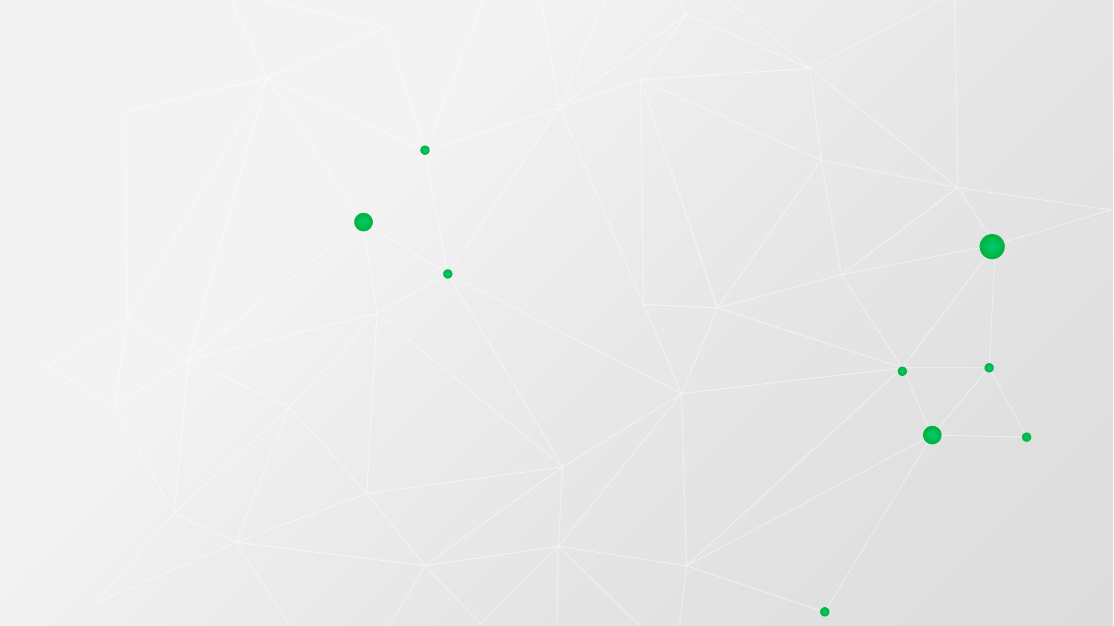



Специализация «Data Science, Computer Vision»
Планирование
Спринт 1. Построение каркаса позы через ключевые точки.
Спринт 2. Оценка сходства поз по фотографии.
Спринт 3. Валидация оценки позы на видео.
Спринт 4. Разработка своего виртуального коуча.
Спринт 5. Подготовка к презентации проекта.
Один спринт - 1 неделя. Итого 5 недель
Продолжительность
каждого из этапов
Сроки
01.08.2023 – 01.09.2023
всего проекта
Ноутбук с доступом к сети Интернет,
Облачный сервис Google colab
Python 3.10
Библиотеки Python 3.10
Модель глубокой нейронной сети по распознаванию ключевых точек позы человека
Технические ресурсы

Slide 4
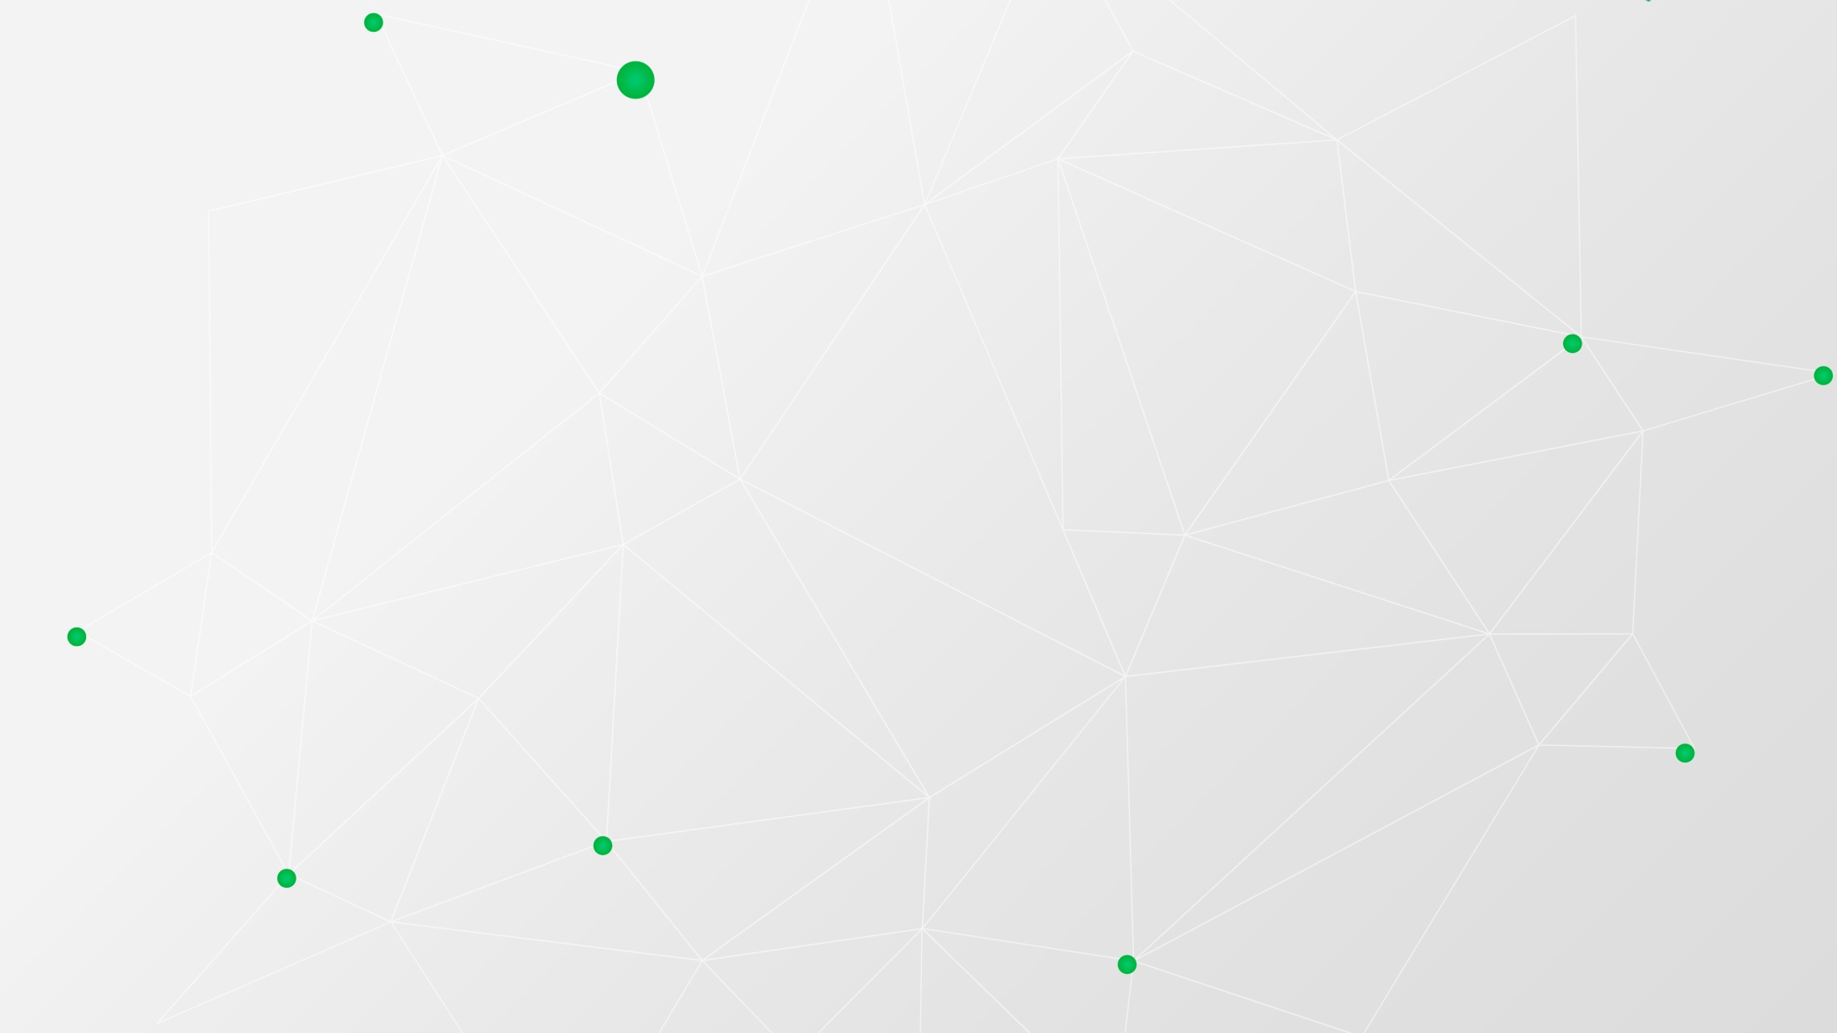
Специализация «Data Science, Computer Vision»
Источники данных
......................
Сеть интернет
Ресурсы сети интернет: youtube.com, SkillFactory, Yandex.ru

Slide 5
Специализация «Data Science, Computer Vision»
Сбор и хранение данных
......................
Сбор данных осуществляется из сети Интернет
Хранение данных на SSD ноутбука и рабочем пространстве Google Colab

Slide 6

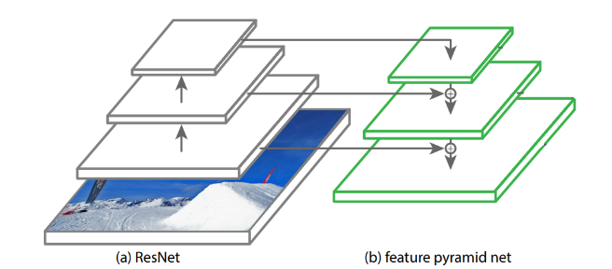
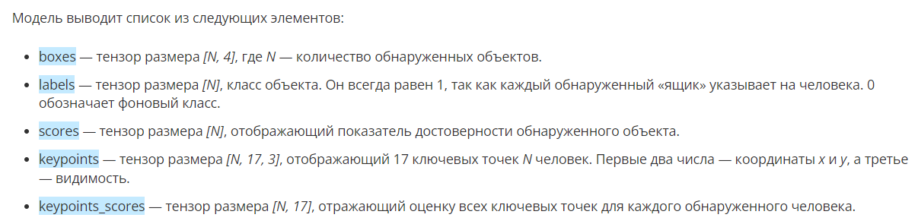
Специализация «Data Science, Computer Vision»
Алгоритмы ИИ
1
Модель Keypoint RCNN
Для создания Human Pose Skeleton использовалось архитектура Keypoint RCNN, имплементация которой представлена в библиотеке torchvision
Модель обучена на наборе данных MS-COCO (Common Objects in Context) с целью обнаружения 17 ключевых точек человеческого тела (нос, глаза, уши, плечи, локти, запястья, бёдра, колени и лодыжки).
...

Slide 7
Специализация «Data Science, Computer Vision»
Технологический стек для проекта
1
2
Torch
3
Python 3.10
.....
...
PIL
.........
...
4
Torchvision
............
5
Torchvision
6
....
ffmpeg
..........
7
pytube
8
...
..........
Os
.......
9
Numpy

Slide 8


Специализация «Data Science, Computer Vision»
Метрики успешности
......................
Создано видео сравнения поз двух танцующих людей с выводом основных метрик сравнения (косинусная схожесть и взвешенное расстояние)
Создано видео сравнения поз двух людей, выполняющих заданные упражнения, например, pilates, с выводом основных метрик сравнения (косинусная схожесть и взвешенное расстояние)

Slide 9


Специализация «Data Science, Computer Vision»
Дополнительный
слайд
Выполнено:
Спринт 1. Построение каркаса позы через ключевые точки.
Спринт 2. Оценка сходства поз по фотографии.
Спринт 3. Валидация оценки позы на видео.
Спринт 4. Разработка своего виртуального коуча.
Спринт 5. Подготовка к презентации проекта.
......................

Slide 10
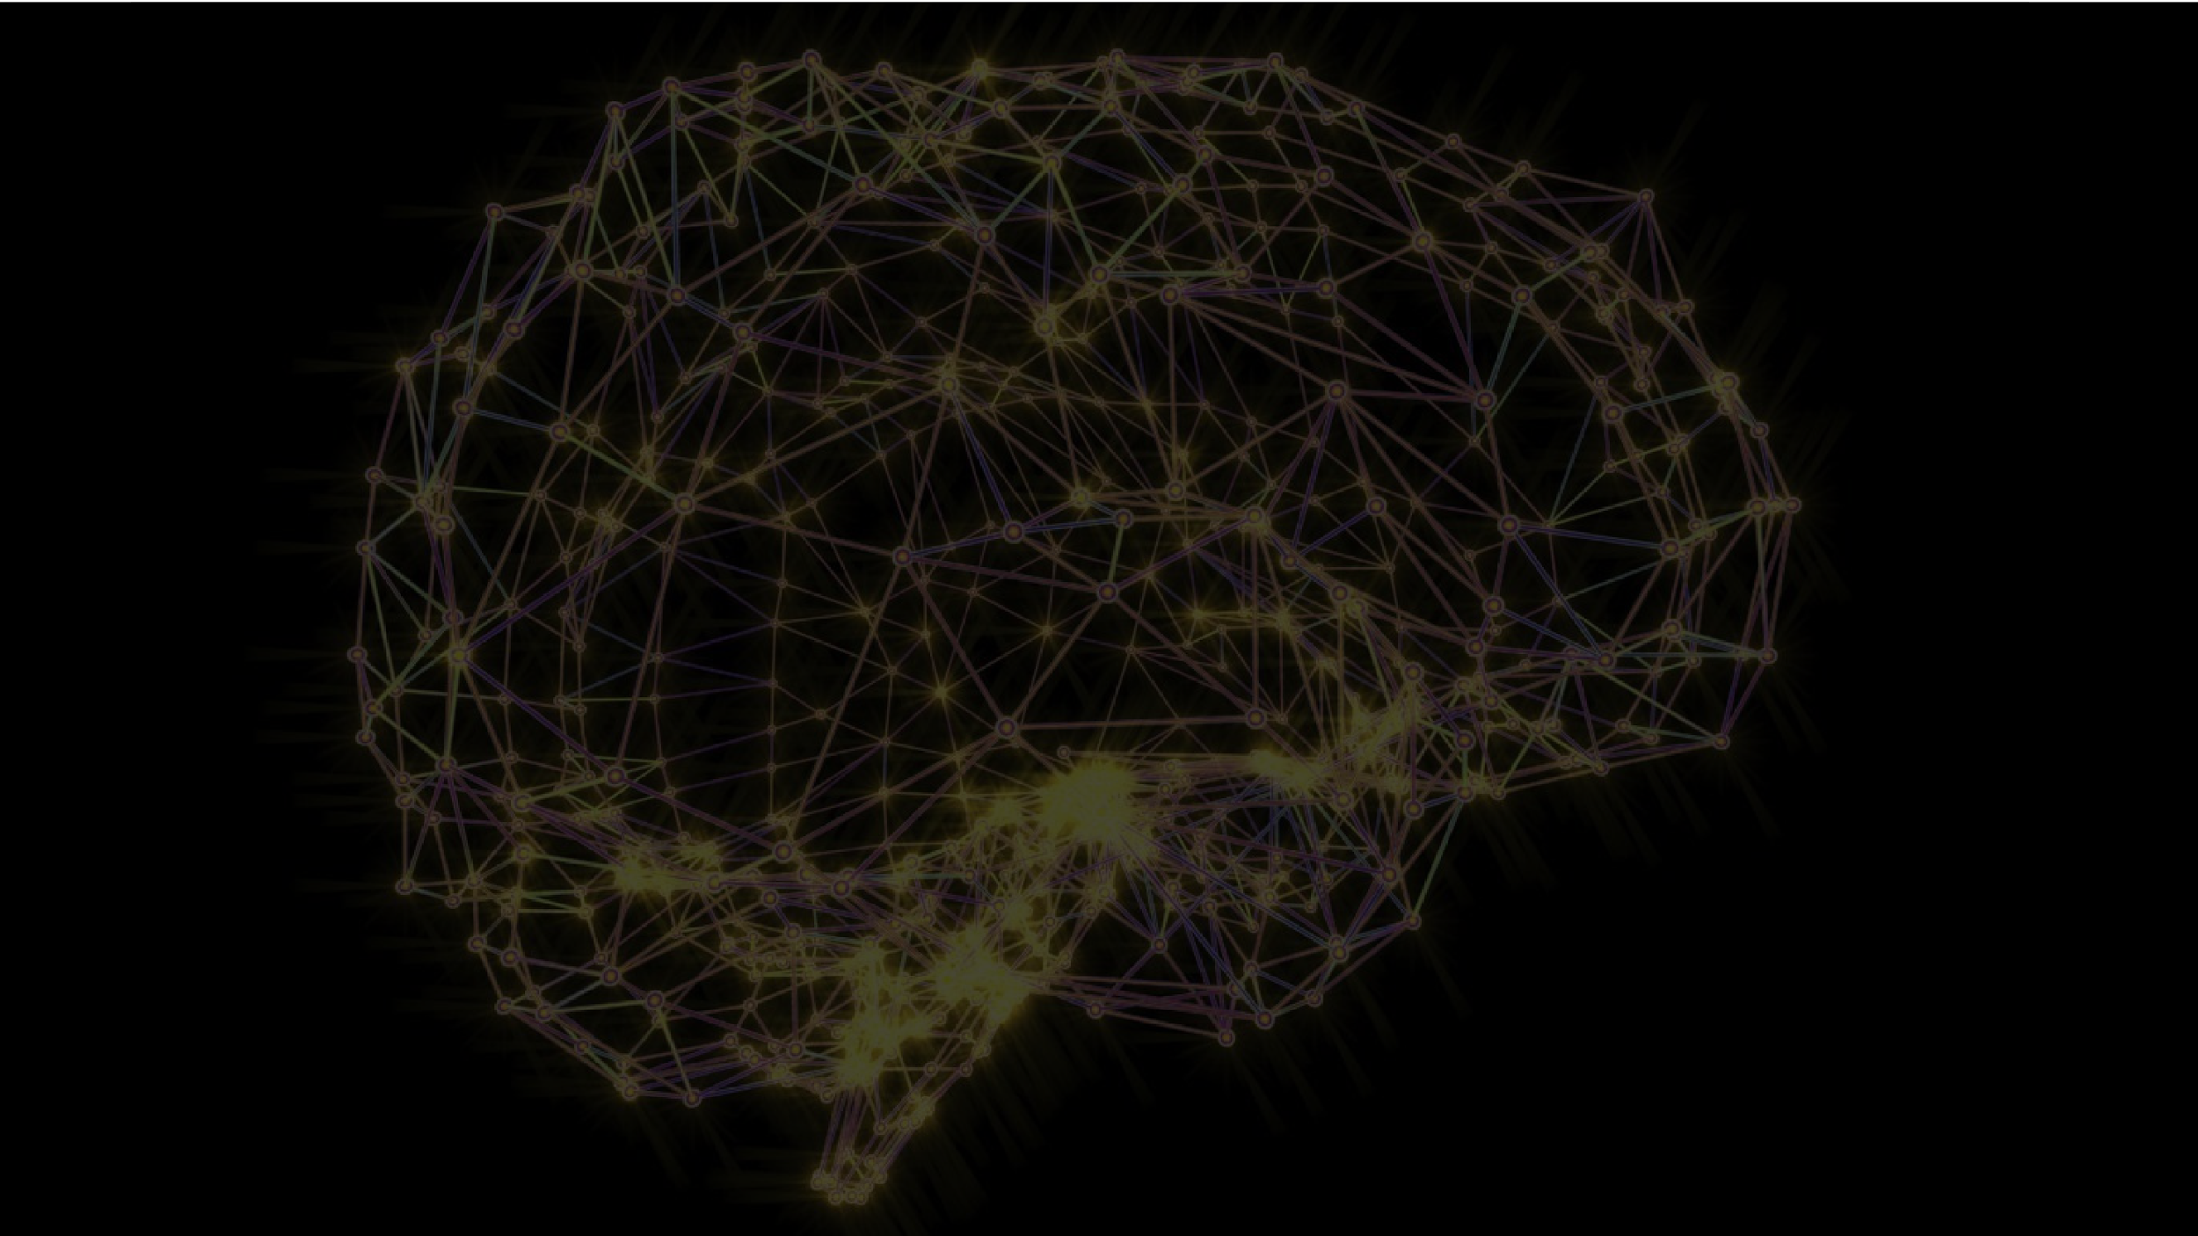
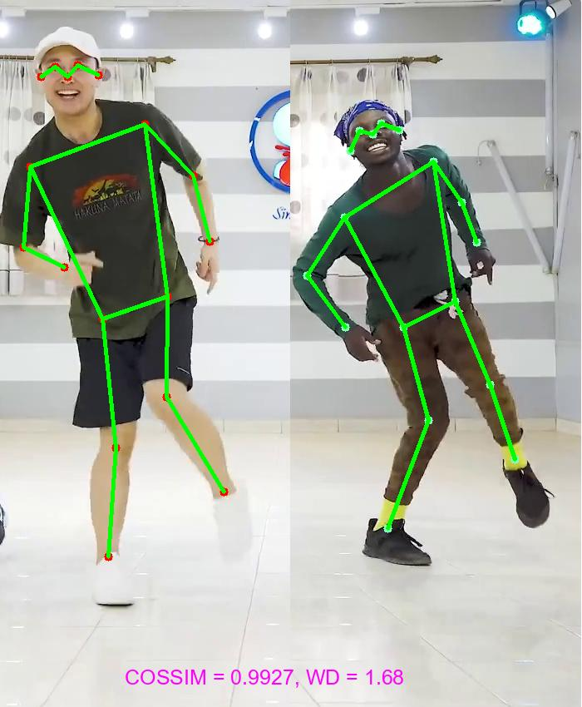
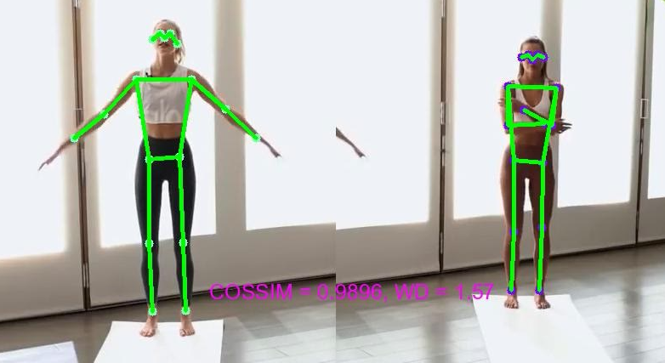
Специализация «Data Science, Computer Vision»
Дополнительный слайд
Скриншоты из созданных видео
......................
Видео 1 – танцы
Видео 2 - Пилатес

